Slide 1
スポーツの姿勢推定のための
人体モデル拡張と追加学習
長岡工業高等専門学校 視覚情報処理研究室 野口凜人
Notes:
電子機械システム工学専攻の野口凜人が「柔道選手の動作に対する3次元骨格推定について」と題しまして発表させていただきます。
Hello everyone.
Im Rito Noguchi.
I intoroduce about “3D Pose Estimation for Judo Players’ Movement”

Slide 2
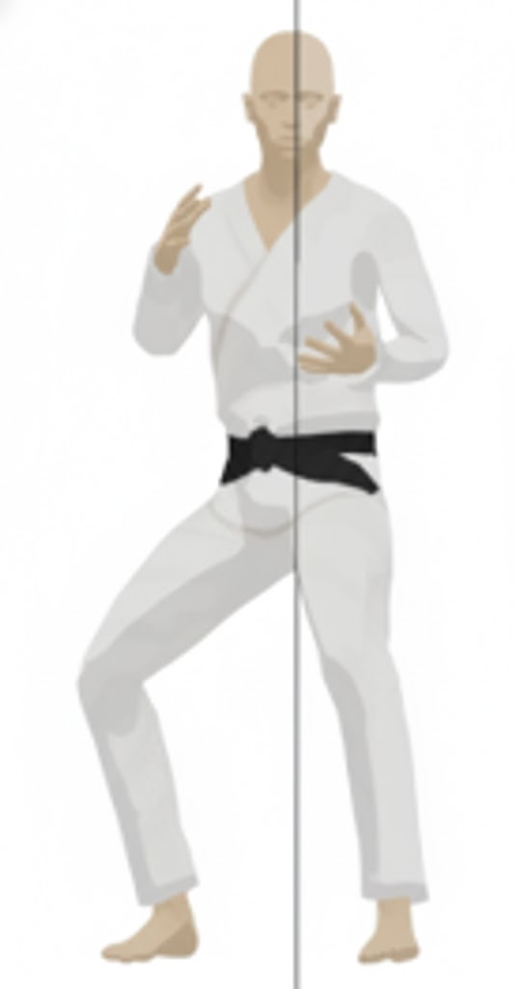
背景
スポーツにおける姿勢推定の活用
・モーションキャプチャの装着は競技性や安全性を損なう → 動画像からの姿勢推定
動画像からの姿勢推定の課題
・オクルージョン：により精度が大幅に低下する
・既存データセット（H36M）の関節数は全身17点 → 人体の柔軟性を再現できない
オクルージョンに対する精度向上と人体モデルの拡張には深層学習モデルに対する追加学習が有効
データセット
正確なデータセット（画像とポーズの組み合わせ）が大量に必要
→ 実世界での収集が困難
画像
ポーズ
Notes:
スポーツにおける姿勢推定の活用
・モーションキャプチャ（マーカー装着）は競技性や安全性を損なう懸念がある。
・カメラ映像のみから動作を取得できる深層学習ベースの姿勢推定技術が強く求められている。
従来手法の課題
・オクルージョン： 精度が大幅に低下する。
・関節点数の不足： 既存モデル（COCOデータセット等）の関節数は17点と少なく、身体の柔軟な曲げ伸ばし動作の再現には不十分である。
オクルージョンや関節点数の不足を解決し、スポーツの動作をより正確に推定するには，人体モデルの拡張とオクルージョンに対する精度向上が必要である
追加学習が有効だと考える
人物が写る画像とその人物がどのような姿勢をとっているかを対応づけた学習データ
過学習を防ぐためには，学習データを大量に用意したいが，実世界で人物の姿勢を正確に取得することは困難であり，人物の性別や体格といったバリエーションを確保することも容易ではない．

Slide 3
目的
・人体の柔軟性を再現するのに十分な関節点をもった人体モデルの実装手法
・3DCGを用いたデータセットの拡張手法
単一視点からの3次元姿勢推定における「人体の柔軟性の再現」、「セルフオクルージョンに足する精度向上」を目的とする

Slide 4
研究手法
工程① 人体モデル拡張
工程② データ作成・追加学習
工程③ 精度評価
首から腰の間に新たに関節点を追加配置する
3DCGを用いて、アノテーションデータを自動生成し追加学習
テストデータで柔軟性・恒常性、およびセルフオクルージョン精度を評価する
3つの工程を繰り返し実施することで、得られたモデル間の推定精度を比較することで、体の柔軟性を再現するのに最適な関節点数を定める
Notes:
本研究では，3D仮想空間において柔道選手を模した3Dモデルを用いて，柔道動作に対応したデータセットの作成を行う手法を提案する．
データセットには，人物が写る画像とその人物がどのようなポーズをとっているかを対応づけた学習データが必要である．実世界で人物のポーズを正確に取得することは困難であり，人物の性別や体格といったバリエーションの確保が難しいという課題がある．
Motion analysis technology using deep learning has been used in sports industry but existing 3D pose estimation models designed for everyday scenes. There for estimation accuracy is low in sports like judo.
The dataset requires training data that matches images of people with the poses. It is difficult to accurately capture people's poses in the real world, and there are challenge of ensuring variations people's gender and physique.
This study proposes a method to create a judo-specific dataset by using 3D models in a 3D virtual space, enabling the extension of people’s from a single pose.

Slide 5
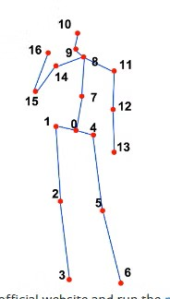
研究内容
工程① 人体モデルの拡張
関節点数：首から腰の間に新たに2つのキーポイントを追加（合計19点）
使用する姿勢推定モデル
2次元姿勢推定（HRNet）： 画像から人物の2D姿勢推定を行う
3次元姿勢変換（MotionBERT）： 2D座標の座標データと画像からを3D姿勢へ変換する
既存のキーポイントの配置（17点）
拡張後のキーポイントの配置（19点）

Slide 6
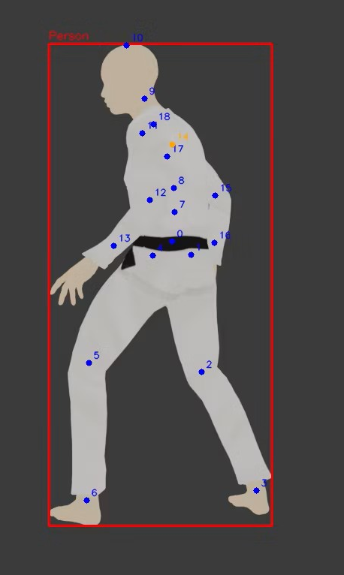
研究内容
0 | head
1 | left_shoulder
2 | right_shoulder
3 | left_elbow
4 | right_elbow
5 | left_wrist
6 | right_wrist
7 | left_hip
8 | right_hip
9 | left_knee
10 | right_knee
11 | left_ankle
12 | right_ankle
13 | spine0
14 | spine1
15 | spine2
16 | spine3
17 | spine4
18 | spine5
工程② データセットの拡張と追加学習
・データセット
モーションデータ：330フレーム、アバター：1体、カメラ：１２台
train：4000組、val：80組、test：100組
アノテーションデータ
- 19点のキーポイントの3D座標、2D座標
- 各キーポイントの信頼度
- BBOXの座標
・追加学習 エポック数：100
データセットの画像とアノテーションデータの例
Notes:
本研究では，3D仮想空間において柔道選手を模した3Dモデルを用いて，柔道動作に対応したデータセットの作成を行う手法を提案する．
データセットには，人物が写る画像とその人物がどのようなポーズをとっているかを対応づけた学習データが必要である．実世界で人物のポーズを正確に取得することは困難であり，人物の性別や体格といったバリエーションの確保が難しいという課題がある．
Motion analysis technology using deep learning has been used in sports industry but existing 3D pose estimation models designed for everyday scenes. There for estimation accuracy is low in sports like judo.
The dataset requires training data that matches images of people with the poses. It is difficult to accurately capture people's poses in the real world, and there are challenge of ensuring variations people's gender and physique.
This study proposes a method to create a judo-specific dataset by using 3D models in a 3D virtual space, enabling the extension of people’s from a single pose.

Slide 7
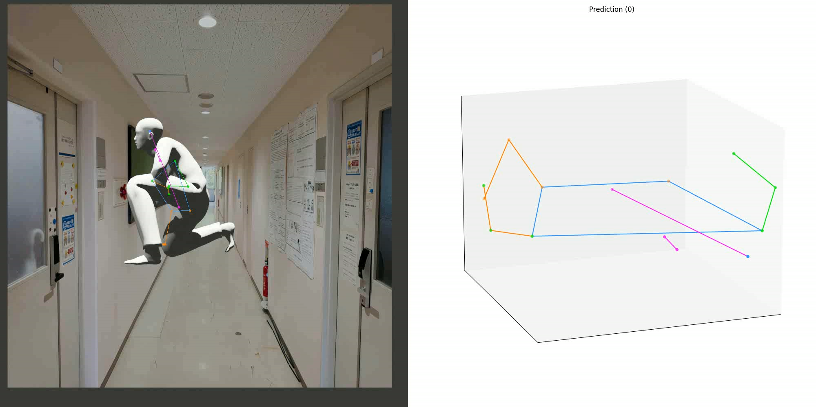
研究内容
工程③ 評価
テスト用のデータセットの動画に対して追加学習済みのモデルで姿勢推定を行った
0 | head
1 | left_shoulder
2 | right_shoulder
3 | left_elbow
4 | right_elbow
5 | left_wrist
6 | right_wrist
7 | left_hip
8 | right_hip
9 | left_knee
10 | right_knee
11 | left_ankle
12 | right_ankle
13 | spine0
14 | spine1
15 | spine2
16 | spine3
17 | spine4
18 | spine5
推定されるキーポイント一覧
Notes:
本研究では，3D仮想空間において柔道選手を模した3Dモデルを用いて，柔道動作に対応したデータセットの作成を行う手法を提案する．
データセットには，人物が写る画像とその人物がどのようなポーズをとっているかを対応づけた学習データが必要である．実世界で人物のポーズを正確に取得することは困難であり，人物の性別や体格といったバリエーションの確保が難しいという課題がある．
Motion analysis technology using deep learning has been used in sports industry but existing 3D pose estimation models designed for everyday scenes. There for estimation accuracy is low in sports like judo.
The dataset requires training data that matches images of people with the poses. It is difficult to accurately capture people's poses in the real world, and there are challenge of ensuring variations people's gender and physique.
This study proposes a method to create a judo-specific dataset by using 3D models in a 3D virtual space, enabling the extension of people’s from a single pose.

Slide 8
実験
工程③ 恒常性の評価
head〜spine5の6区間の長さを算出、フレーム間の変動係数(CV＝標準偏差/平均値)を推定結果と正解データで比較
各キーポイント間の距離のCVの比較
 | 2D |  | 3D
 | 推定結果 | 正解データ | 推定結果 | 正解データ
head-spine0 | 0.116 | 0.070 | 0.041 | 0.042
spine0-spine1 | 0.225 | 0.032 | 0.214 | 0
spine1-spine2 | 0.254 | 0.034 | 0.267 | 0
spine2-spine3 | 0.245 | 0.037 | 0.251 | 0
spine3-spine4 | 0.284 | 0.036 | 0.281 | 0
spine4-spine5 | 0.189 | 0.031 | 0.296 | 0
spine0からspine5までの長さのCVの比較
 | 2D_17点 | 2D_19点 | 2D_正解 | 3D_17点 | 3D_19点 | 3D_正解
CV | 0.172 | 0.161 | 0.051 | 0.131 | 0.143 | 0.018
Notes:
① 恒常性の評価に対する考察
正解データのCVは2Dで0.03〜0.07、3Dはほぼ0であり、剛体骨格として理論上一定であるべき値である。これに対し推定結果は、新設したspine0〜spine5間の5区間（spine0-spine1〜spine4-spine5）でCVが2D・3Dとも0.19〜0.30に達し、正解の5〜10倍近く変動している。一方head-spine0のみCVが低い(2D 0.116, 3D 0.041)が、頭部は視覚的に明瞭なランドマークであるため検出が安定しやすいと考えられる。
注目すべき点は、同一区間の2D CVと3D CVがほぼ同水準であること（例: spine1-spine2は2D 0.254・3D 0.267）。これは3Dへのリフティング処理で新たに誤差が加わっているというより、2D検出段階での位置ノイズがそのまま3Dへ伝播していることを示唆する。すなわち恒常性の課題は、新設した中間関節点が骨格上の明瞭な特徴点（肩・肘・膝など）と異なり、画像上で一意に識別できるランドマークを持たないために生じる、2D検出時点での不安定性に起因すると考えられる。

Slide 9
実験
工程③ 柔軟性の評価
背骨の関節4点と肘、膝の関節4点の角度を算出
表タイトル
関節 | 2Dの関節の稼働域[°] | 3Dの関節の稼働域[°]
spine0 | 0°〜32.6° | 1.9°〜14.7°
spine1 | 112.5°〜179.5° | 164.4°〜177.8°
spine2 | 106.2°〜179.4° | 164.8°〜178.9°
spine3 | 133.9°〜177.9° | 162.6°〜179.7°
spine4 | 146.1°〜177.7° | 168.5°〜176.6°
left_elbow | 83.9°〜179.2° | 71.4°〜131°
right_elbow | 2.9°〜179.2° | 78.3°〜145.4°
left_knee | 130.8°〜179.7° | 11.8°〜149.4°
right_knee | 56.7°〜167.4° | 21.8°〜141.7°
胴体が伸び縮しているフレームに注目した解析もしたい
Notes:
② 柔軟性の評価に対する考察
脊柱(spine0〜4)は2D推定の可動域が正解より広がる傾向がある（例: spine2は2D推定106.2°〜179.4°に対し正解168.9°〜180.0°）一方、3Dでは正解に近づく（同spine2は3D推定164.8°〜178.9°）。これは3Dリフティングの過程で時間的な平滑化がかかり、2Dの検出ノイズが緩和されるためと考えられる。
対照的に肘・膝は、2Dで広がった可動域が3Dでも是正されない、あるいは悪化するケースが見られる（left_kneeは3D推定11.8°〜149.4°に対し正解71.0°〜155.9°で、可動域幅が正解の約1.7倍に拡大）。肘・膝は脊柱に比べ可動速度・可動範囲が大きい関節であるため、単眼画像からの奥行き推定が追従しきれず、非現実的な曲がり方を推定してしまっていると考えられる。
①と②を結びつける考察: 恒常性が低い(=検出が不安定な)区間ほど、柔軟性(角度)評価も破綻しやすい傾向が見て取れる。特に新設したspine系関節は、恒常性・柔軟性の両面で既存の四肢関節と異なる誤差特性を示しており、「首〜腰に中間点を追加する」というモデル拡張の方向性自体は有効な一方、追加した点を安定して検出できるようにする学習面の改善が今後の課題であることが示唆される。

Slide 10
実験
工程③ セルフオクルージョンに対する精度の評価
Notes:
本研究では，3D仮想空間において柔道選手を模した3Dモデルを用いて，柔道動作に対応したデータセットの作成を行う手法を提案する．
データセットには，人物が写る画像とその人物がどのようなポーズをとっているかを対応づけた学習データが必要である．実世界で人物のポーズを正確に取得することは困難であり，人物の性別や体格といったバリエーションの確保が難しいという課題がある．
Motion analysis technology using deep learning has been used in sports industry but existing 3D pose estimation models designed for everyday scenes. There for estimation accuracy is low in sports like judo.
The dataset requires training data that matches images of people with the poses. It is difficult to accurately capture people's poses in the real world, and there are challenge of ensuring variations people's gender and physique.
This study proposes a method to create a judo-specific dataset by using 3D models in a 3D virtual space, enabling the extension of people’s from a single pose.

Slide 11
考察
・3DCGによって作成したデータセットを使用して追加学習を正しく行えた

Slide 12
まとめ・今後の課題
まとめ
今後の課題
Notes:
まとめ
本研究では、首〜腰間に新たなキーポイントを追加した拡張人体モデルについて、恒常性（骨長の一定性）と柔軟性（関節可動域）の2軸で推定精度を検証した。その結果、新設したspine系区間は恒常性に明確な課題を持ち、この検出不安定性が柔軟性評価の誤差にも波及している可能性が示された。一方で脊柱の角度推定は3Dリフティングを経ることで正解に近づく傾向があり、拡張モデルによる人体の柔軟性再現というアプローチ自体には一定の妥当性が確認された。
今後の課題
新設キーポイントの検出安定性向上（学習データの拡充、骨長の一定性を明示的に制約する損失関数の導入など）
セルフオクルージョンに対する精度評価の実施（本発表では未実施）
単一カメラ・単一動作にとどまらない、複数視点・複数動作での検証による評価の一般化

